Slide 1
Hackathon
Dino Wang
Build School 講師

Slide 2
請尊重講師的著作權及智慧財產權! Build School 課程之教材、程式碼等、僅供課程中學習用、請不要任意自行散佈、重製、分享，謝謝

Slide 3
講師介紹 – Dino Wang
微軟最有價值專家 – Azure
twMVC Community Co-funder
ASP.NET MVC 5 開發美學共同作者
CloudRiches Technical Director
dino.wang@cloudriches.com

Slide 4
Whack-A-Mole

Slide 5
具體來說
打地鼠 https://youtu.be/eyL6-ZeVDDY?t=12 Cocos2D Tutorial for iOS: How To Create A Mole Whacking Game

Slide 6
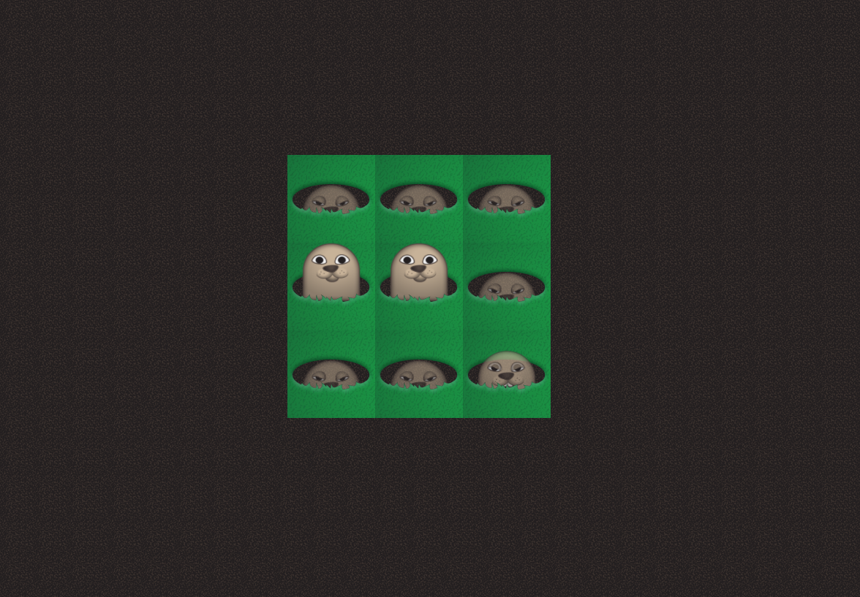

Slide 7
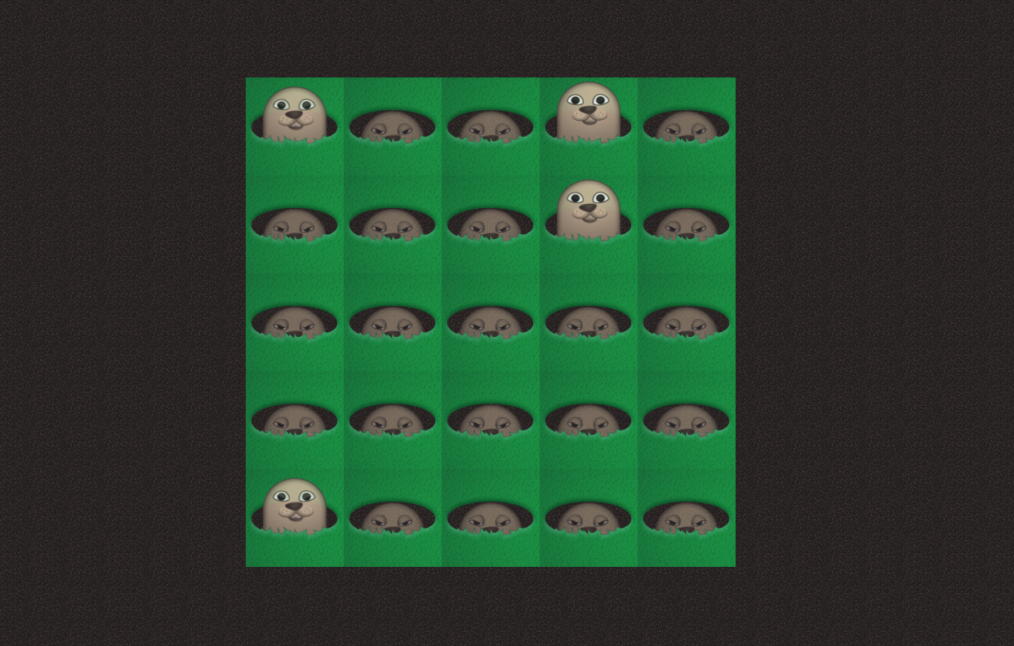

Slide 8
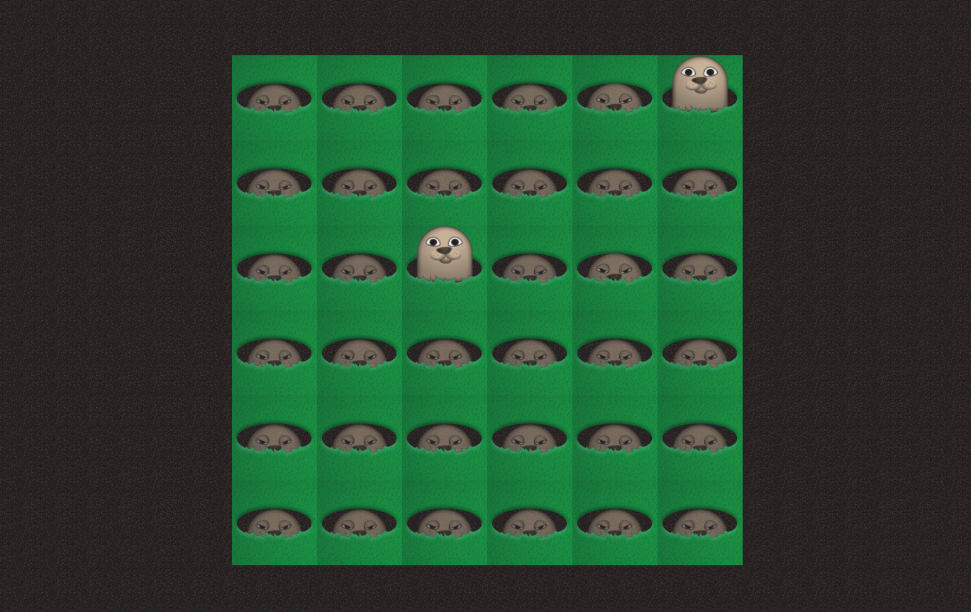

Slide 9







希望他們不會出現在你的噩夢裡 … [video]
素材取自 https://github.com/jlake/CocosWhackMole

Slide 10



地鼠三態

Slide 11
HTML 的視覺處理
適當的疊圖處理可以簡化 HTML 結構
當然也簡化控制 HTML 所需要的程式碼
// 總算找到機會教

Slide 12
解構設計

Slide 13
分層佈局

Slide 14
疊圖與 CSS 定位系統
絕對定位
position: absolute;
套用的元素可以指定 top, left, right, bottom 的絕對位置
預設的基準是整個瀏覽區
如果父層出現 position: relative; 的元素，則基準為父層元素
示例: codes/css-position-absolute.html

Slide 15
Y
(top)
position: relative;
X (left)
Z
(z-index)
position: absolute;

Slide 16
Y
(top)
position: relative;
X (left)
Z
(z-index)
position: absolute;

Slide 17
疊圖與偽元素
偽元素
以特別的 CSS 語法，指向 HTML 元素中一個實際不存在的內容，使其可視為一個新的元素
一個元素可擁有兩個偽元素 ::before 在所有子元素之前，::after 在所有子元素之後
必須附帶有 content 屬性才會顯示，可帶 content: "";
示例: codes/css-before-after.html

Slide 18
Y
(top)
div.mole {
background-image: …
}
position: relative;
X (left)
Z
(z-index)
div.mole::before {
content: "";
background-image: …
}
div.mole::after {
content: "";
background-image: …
}
position: absolute;

Slide 19
輕鬆愜意的地鼠狀態控制 (.addClass, .removeClass)
div.mole
div.mole.active
div.mole.hit
<div class="mole">
CSS 差異: top (絕對定位), background-image

Slide 20
動畫
其實是轉場效果，使用 CSS transition 屬性
transition: [屬性名稱] [轉場時間] [控制曲線] [延遲時間];
transition: all .5s; /*轉場效果套用至所有屬性 .5秒*/
https://developer.mozilla.org/zh-TW/docs/Web/CSS/CSS_Transitions/Using_CSS_transitions

Slide 21
視覺佈局以外的 JavaScript / jQuery 重點
程式 (遊戲) 狀態設計與控制
持續執行的程式一定有狀態，合理的配置以及管理狀態需要練習
事件處理：開始、結束、打擊
邏輯處理：打中計分、難度提升
時序處理：探頭、低頭、扣分

Slide 22
區分不同實作階段
初階
地鼠正確動作
一次冒出一隻
計分系統，打到地鼠 10 分，不可重複計分，沒活動的地鼠不可打
中階
沒打中地鼠要扣 HP，扣完 HP 遊戲結束
漸進式提升遊戲難度
Levels
節奏速度漸快
難度高需要一次打多隻 (2~3)
進階
自行打造 HTML、CSS
更多細節控制
調整轉場速率曲線
打擊的視覺效果
顯示歷史最佳紀錄
音效

Slide 23
Challenge Accepted!

Slide 24
依舊不知道怎麼開始？
只需要 CSS 可以參考 mole-css.html
需要預先分解好 JS 結構 mole-planned.html

Slide 25
在這裏你將學到 ….
Learn How to Learn
學新東西、新技術的能力
尋找解答的能力
隨時吸取新知識的能力
跟著你一輩子的能力 …

Slide 26



對學生的好處 不只是就業銜接，培養自我解決問題的能力及信心!
解決問題能力
(Problem-Solving)
Learn how to learn
Peer Learning
Project-based
就業銜接
(Professional skills ready)
Technical + Soft Skill
擴散及影響
(Make impacts)
Mentor Networks

Slide 27
Q&A
課程資料 – http://xxx.xxx

